Slide 1


Proyecto 2: RT Checker
Por Gabriela Salazar / Dispositivos Móviles

Slide 2
Agenda
Problema
Diagramas de jerarquía y flujo
Diseño de app, colores y bocetos
Demostración Maqueta
Conclusiones

Slide 3
Problema
Rediseño de pantallas
Utilizar archivos JSON
Aplicar Splash Screen e Iconos de la aplicación
Usar bases de datos

Slide 4
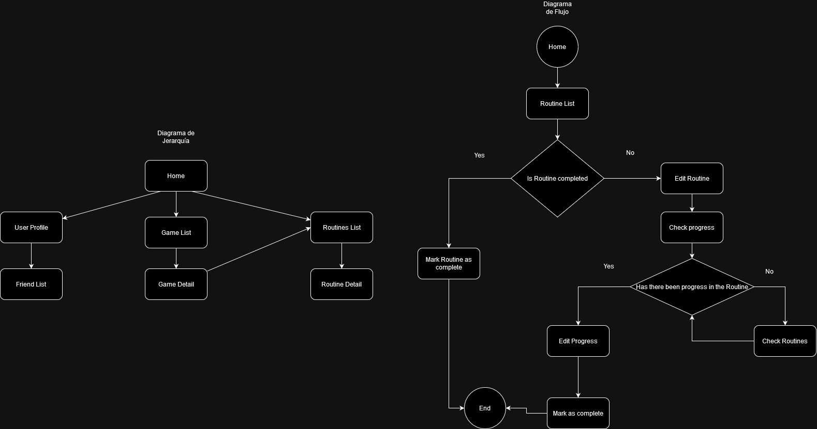
Diagrama de Jerarquía

Slide 5
Diagrama de Flujo

Slide 6

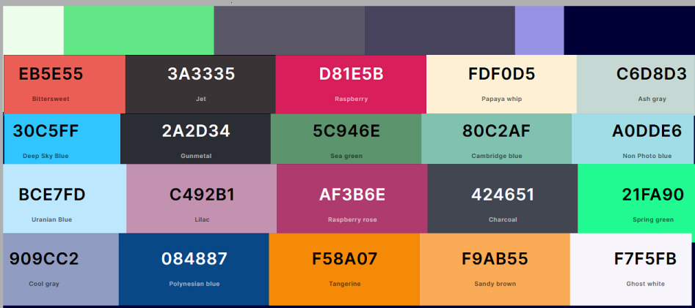
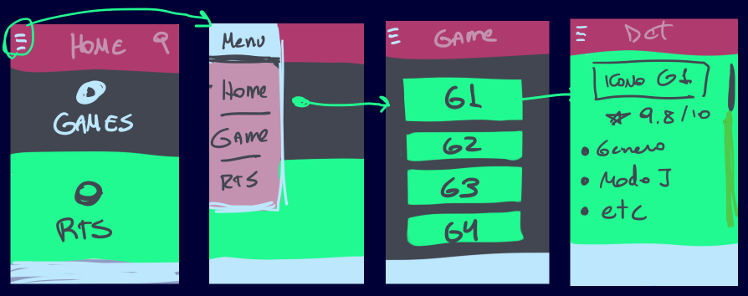
Diseño de Aplicación
Paletas iniciales
Bocetos de pantallas
Icono de app usando paleta

Slide 7
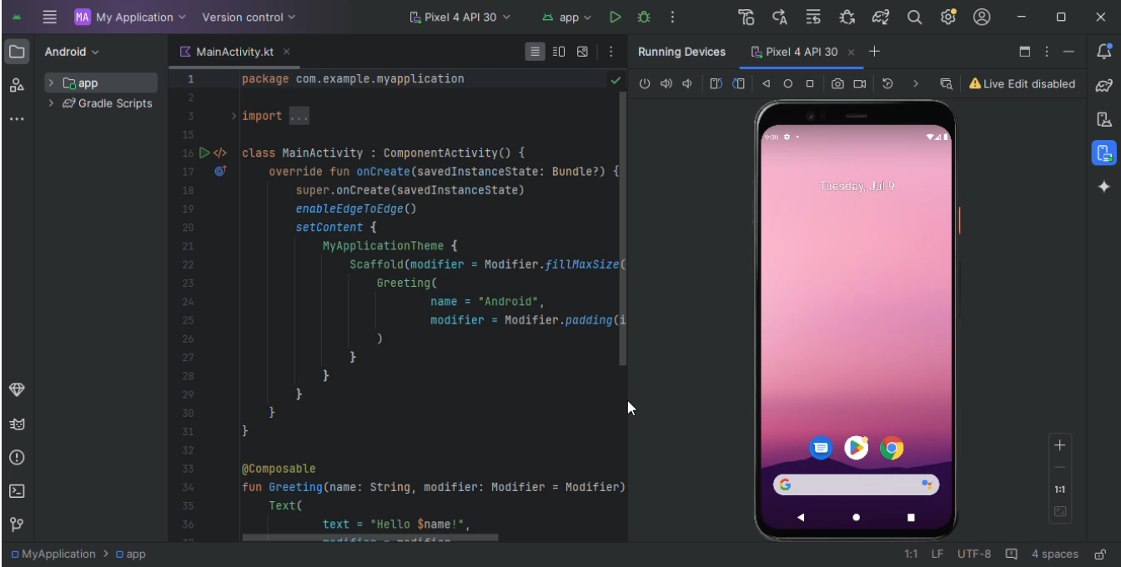
Video maqueta

Slide 8
Conclusiones
Escoger una mejor paleta de colores
Mejorar Icono de app
Reorganizar textos y widgets
Entender cómo aplicar la base de datos

